Slide 1

ワイズ製薬株式会社 御中
KADASONの売上アップのご提案
2026年2月
Copyright © ＷＣＡ INC. All Rights Reserved.

Slide 2
アジェンダ
■ 与件整理
■ 現状の課題
■ LPの戦略的リニューアル
■ それぞれのLP構成案と広告戦略
■ お見積り

Slide 3
与件整理

Slide 4
与件整理
LPを効果的にリニューアルし、売上アップを狙う
LPに連動させるクリエイティブで広告効果を最大化
目的・目標
KADASONのLPをリニューアル案を提案
Meta広告のクリエイティブ案を提案
EC Force上でのタグ埋め込みなどの作業を代行
要望
LP：20～30万円／1本
バナー：1.5～2万円／1枚（サイズ別込）
ご予算・納期
現制作会社のリソース不足
ターゲットはあくまで脂漏性頭皮で悩んでいる方
その他

Slide 5
現状の課題

Slide 6
現状の課題
機能や特徴を押し出した訴求がメイン
脂漏性頭皮の症状の説明→ふけやかゆみが出てしまう
シャンプーの成分や効能の説明→制菌、オイルフリー、天然成分
ターゲットを明確にした上で、インサイトを狙った便益を訴求
■インサイト
ふけ・かゆみも悩みだがそれによって起きる不便さを訴求して
ユーザーに自分事化をさせる。
■便益を訴求
シャンプーの効果効能ももちろん訴求しつつ、このシャンプーを使う事で
どうなれるか、をイメージさせるLPへ。

Slide 7
LPの戦略的リニューアル

Slide 8
ターゲット再設定（仮設定）
メインターゲット
30代～50代で、脂漏性頭皮に悩んでいる方。
かつ、接客業や人前に出る機会が多い仕事やライフスタイルの中におり、
色々な商品を試してきたが、どうにも改善しない方。
ターゲットの真のインサイトを訴求する
・ふけで悩んでいる方
ふけが気になって接客時や人前で話すときに集中ができない
相手に不快感を与えていないか神経質になってしまう
・かゆみで悩んでいるかた
かゆくて、夜なかなか寝れず次の日の仕事に響いてしまう

Slide 9
WCAからのご提案
LPを課題に合わせて2枚制作し、
広告とLPを完全一致させ、ABテストをしましょう。
前頁で記載の通り、検索キーワードでは「ふけかゆみ」とワードがセットに
なっておりますが、ふけとかゆみでそれぞれ悩みの内容は違うと思います。
■2枚のLPの訴求軸
LP①
・脂漏性頭皮で夜寝れないあなたへ
LP②
・脂漏性頭皮によるふけが気になって人前に出るを躊躇する軸

Slide 10

広告とLPを一致させる事例
Notion社のCVRが160%UP
社内wiki、タスク管理、ドキュメント管理と
なんでもできるせいで訴求が薄まっていた。
■各訴求毎にLPを制作、広告もそのLP専用にし、パーソナライズ化
社内での共有でランディングした人には社内wikiのLPを、
タスク管理ツールを探しに来た人にはタスク管理押しのLPを、
と完全なパーソナライズ化で広告費を一切あげずに売上をアップ。
この手法を全ＬＰに適用。

Slide 11
それぞれのLP構成案と
広告戦略

Slide 12
LP① 夜寝れないあなたへ軸 構成案
項番 | 項目 | 役割 | この場所である理由
1 | FV | 悩みと解決策の全体像を一瞬で 提示し、CTAで次行動へつなぐ | 入口で「夜かゆくて眠れない」悩みを 即一致させ、続きを読む理由を作る
2 | 共感 | 体験を言語化して自分事化し、 離脱を抑える | FVで刺した直後に“わかる”を作ると 読み進めやすい
3 | 原因 | なぜ起きるかを整理して納得感を作る | 共感の次に原因を置くと、解決策が売り込みに見えにくい
4 | 解決策 | 解決の方針を示し、商品説明への 橋渡しをする | 原因→解決策の順が自然で、 次の「商品情報」に繋がる
5 | 商品情報 | 特徴・成分・使い方を具体化して 判断材料を揃える | 解決策の直後に具体を出すと 納得が途切れにくい（スペック要確認）
6 | レビュー | 第三者の体験で信頼を補強し、 不安を下げる | 商品理解の後に置くと「本当？」の疑いを 潰しやすい（生活改善中心）
7 | FAQ | 購入直前の疑問を回収して 離脱要因を潰す | 最後に不安を回収して、 購入の障害を取り除く（要事実確認）

Slide 13
LP① 夜寝れないあなたへ軸 FVイメージ

Slide 14
LP① 夜寝れないあなたへ軸 広告戦略
■広告文候補
見出し文：かゆみで起きる夜、何回目？
本文：会議・商談・接客。寝不足はパフォーマンスに直結する。頭皮への刺激を増やさない選び方へ。
■広告クリエイティブイメージ

Slide 15
LP② 人前に出るのが・・・軸 構成案
項番 | 項目 | 役割 | この場所である理由
1 | FV | 悩みと解決策の全体像を提示し、 セット主CTAへ誘導する | 「黒い服を、もう一度。」で 対人不安の入口を即一致させる
2 | 共感 | 対人ストレスの具体で自分事化し、 離脱を抑える | FV直後に“あるある”を置くと離脱が減る
3 | 原因 | フケの背景を整理し、 解決策への納得を作る | 共感の次に原因を置くと、解決策が 自然に入る（ここは丁寧に）
4 | 解決策 | 解決の方針を提示し、 商品理解へつなぐ | 原因→解決策で「なぜそれが必要か」を 先に作る
5 | 商品情報 | 成分・使い方・特徴を具体化して 判断材料を揃える | 購入判断の材料を先に揃える （スペック要確認）
6 | レビュー | 生活改善＋使用感で信頼と安心を作る | 対人不安は体験談が効く。生活改善をメイン、 使用感をサブに置く
7 | 比較 | 迷いを整理し、選ぶ理由を 明確化する | レビュー後に置くと「他でも良い？」を 潰しやすい（競合名は控えめ）
8 | FAQ | 使用感や適合不安を回収して 離脱を防ぐ | 使用感不安が強いので最後に回収して 購入障壁を落とす（要事実確認）

Slide 16
LP② 人前に出るのが・・・軸 FVイメージ

Slide 17
LP② 人前に出るのが・・・軸 広告戦略
■広告文例
見出し分：会議中、話より肩が気になる。。
本文：会議・商談・接客。清潔感の不安は集中力を削る。まずは刺激を増やさない選び方に
■広告クリエイティブイメージ

Slide 18
お見積り

Slide 19
お見積り（初期費用）

Slide 20
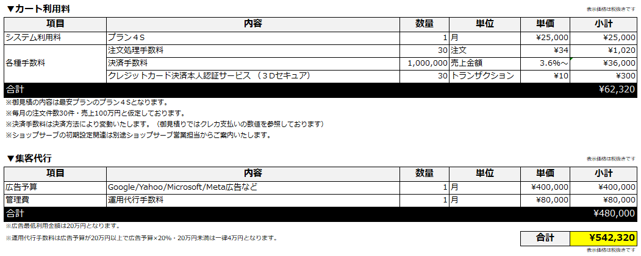

お見積り（月額費用）

Slide 21


お問い合わせ
最後に
この度はご提案の機会を頂きまして、誠にありがとうございました。
貴社売上げ拡大に向け尽力させて頂きますので是非ご検討頂けますと幸いです。
今後ともどうぞよろしくお願い致します。
株式会社ＷＣＡ
〒105-0001 東京都港区虎ノ門一丁目14番1号 郵政福祉琴平ビル4階
TEL：03-6161-3100（代表） FAX：03-6555-2534 https://www.wca.co.jp/
2005年1月17日
青嶋剛史
3,000万円(2021年3月31日時点)
WEBマーケティングを中心としたコンサルティング・運用業務
設立年月日
代表取締役
資本金
主たる業務

